Slide 1
第3_2章 储蓄、投资与金融体系

Slide 2
本章的假设前提：考虑长期经济趋势
货币对经济没有实际作用
封闭经济
充分就业
生产要素既定
价格灵活调整

Slide 3
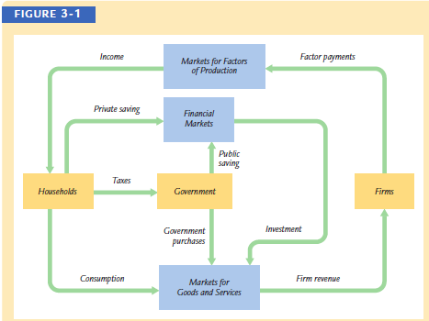
return

Slide 4
3.2.1 国内生产总值核算恒等式
国内生产总值的构成：收入的角度
GDP = 个人可支配收入＋ 税收 －政府转移支付＋ 折旧 ＋存留利润
= (消费 ＋个人储蓄)＋(税收 －政府转移支付）＋企业储蓄
= 消费＋ （个人储蓄＋企业储蓄 ）＋（税收 －政府转移支付）
= 消费 (C ) ＋ 私人储蓄 (S_{P}) + 净税收 (T)
GDP ＝ C + S_{p} + T

Slide 5
3.2.1 国内生产总值核算恒等式
国内生产总值的构成：收入的角度
GDP ＝ C + S_{p} + T
国内生产总值的构成：支出的角度
GDP = C + I + G + NX
C + S_{p} + T = C + I + G + NX

Slide 6
一些重要的恒等式
Y ≡ C + I + G + X- M
Y ≡ C + S_{p} + T
C + I + G + X- M ≡ C + S_{p} + T
I + X- M ≡ S_{p} + T– G
I ≡ S_{p} + T– G + M - X
S_{p} - I ≡ G - T + X - M
S_{p} - I + M – X ≡ G - T

Slide 7
3.2.2 储蓄
储蓄：
前期生产出来的产品中尚未消耗掉的那部分，即未被个人（居民户）或者是政府消耗掉的那部分，也就是可以在未来拿出来使用。
储蓄意味着可贷资金的供给
储蓄的构成：个人储蓄，企业储蓄，政府储蓄
私人储蓄：个人储蓄+企业储蓄
政府储蓄（公共储蓄）：TA-TR-G
具体的储蓄行为：存款，买债券，买股票，借钱出去
注意宏观经济学中的储蓄与日常用语中储蓄的区别

Slide 8
3.2.3 投资
投资：
对资本品或各类中间产品的购买，是一种增加资本存量的行为。
投资意味着对可贷资金的需求
投资的结果：当期增加需求，下一期增加供给能力
具体的投资行为：包括
（1）企业兴建厂房、购置机器设备，添置生产线，购买燃料、原材料，购买中间产品、半成品、产成品。
（2）个居民对住宅的购买。

Slide 9
3.2.3 投资
投资的分类
固定投资
净固定投资
重置投资
存货投资

Slide 10
实物投资与金融投资
实物投资real investment，简称为投资。在这门课程里，一般说到投资时，就是指实物投资。
金融投资financial investment：通过购买证券进行的投资。是一种间接投资。当你购买证券时，储蓄到了出售证券的人手中，后者可以用你的储蓄去添置资产设备，就变成实物投资。
两者的区别：
直接与间接
是否增加一个经济体的资本：金融投资对一个人是投资，对另外一个人一定是撤出投资。

Slide 11
投资与储蓄的关系
行为不同
储蓄表明你拥有的收入没有被消费掉
投资表明这些没有消费掉的产品投入了生产过程（广义地，未来可以再用）。
两者是同一批产品，当然数值上相等
储蓄必然会转化为投资，不管是意愿的还是超出意愿的。
储蓄是投资的来源，投资是储蓄的去向
投资要区分意愿的还是非意愿的。储蓄必然是意愿的。

Slide 12
投资与储蓄比较的表格
表格处理：讲授者任务

Slide 13
3.2.3 现代金融体系下储蓄如何转化成投资
现代金融体系的构成
金融市场
金融中介

Slide 14

3.2.4 从产品市场均衡到金融体系的均衡
产品市场均衡回顾
总产出的需求方面
Y = C(Y-$\overline{T}$) + I(r) + $\overline{G}$
总产出的供给方面
Y = F (K, L)
F ($\overline{K}$, $\overline{L}$) = $\overline{Y}$
均衡时
$\overline{Y}$ = C($\overline{Y}$-$\overline{T}$) + I(r) + $\overline{G}$

Slide 15

产品市场均衡➔金融市场均衡
Y = C + I + G ➔ Y - C - G = I
➔ （Y-T-C）+（T-G） = I
➔ S = I
既然$，\overline{S}$ =$\overline{Y}$ - C($\overline{Y}$ -$\overline{T}$) - $\overline{G}$ ，我们有
$\overline{S}$ =$I(r）$

Slide 16

金融体系均衡的含义：储蓄转化为投资
$\overline{S}$ =$I(r）$
产品层面：储蓄起来的产品全部被厂商买走
金融市场：储蓄转化为投资
储蓄——可贷资金的供给
投资——可贷资金的需求

Slide 17

金融体系均衡的内在机制
$\overline{S}$ =$I(r）$➔均衡
$\overline{S}$ >$I(r）$➔ r ↓
$\overline{S}$ $<I(r）$➔ r ↑
Real
interest
rate, r
Saving, S
Equilibrium
interest
rate
Desired Investment, I(r)
S
Investment, Saving, I, S

Slide 18
To see how the interest rate brings financial markets into equilibrium,
substitute the consumption function and the investment function into
the national income accounts identity:
Y - C (Y - T) - G = I(r)
Next, note that G and T are fixed by policy and Y is fixed by the factors
of production and the production function: Y - C (Y - T) - G = I(r)
S = I(r)
Real
interest
rate, r
Saving, S
The vertical line represents saving-- the supply of loanable funds. The downward-sloping line represents investment--the demand for loanable funds. The intersection determines the equilibrium interest rate.
Equilibrium
interest
rate
Desired Investment, I(r)
S
Investment, Saving, I, S

Slide 19
均衡的变化：政策等外在冲击对投资储蓄和利率的影响
政府财政扩张的影响
增加开支或减少税收➔公共储蓄减少➔储蓄减少
S↓（可贷资金减少）➔r↑ ➔ I↓ (私人投资减少)
现实中的表现：
政府方面：动用了更多资金，购买了更多产品
私人机构方面：可用资金少了（贷款少了，人们对债券和股票的购买也少了➔使用的产品也少了。
排挤效应crowding out effect：政府开支增加挤占了私人开支，这种挤占是通过提高利率实现的。
复习：S = (Y – T – C) + (T – G)
私人储蓄 公共储蓄

Slide 20
均衡的变化：政策等外在冲击对投资储蓄和利率的影响
投资需求增加的影响
投资需求增加 ➔ I (r)>S ➔ 利率r上升从而投资 I减少以恢复均衡
现实中如何增加投资需求：需要资金来购买资本品
向银行贷款增加；通过股市融资增加；企业之间贷款增加；发行更多的债券

Slide 21
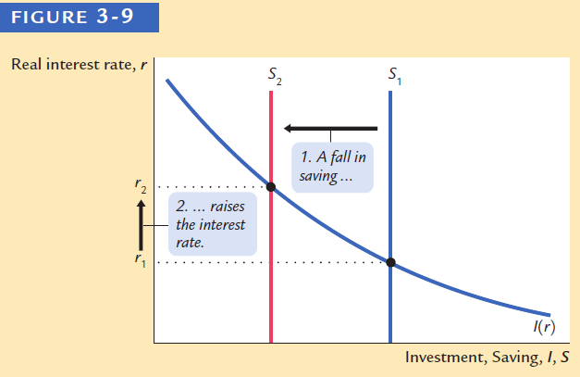
S = Y – C (Y-T)– G

Slide 22
Changes in Investment Demand
Changes in Investment Demand
Real
interest
rate, r
An increase in the demand for
investment goods shifts the investment
schedule to the right. At any given
interest rate, the amount of investment
is greater. The equilibrium moves
from A to B. Because the amount
of saving is fixed, the increase in
investment demand raises
the interest rate while leaving
the equilibrium
amount of investment
unchanged.
Saving, S
B
A
I₂
I₁
S
Investment, Saving, I, S
Now let’s see what happens to the interest
rate and saving when saving depends on the
interest rate (upward-sloping saving (S) curve).

Slide 23

更加现实的模型
前面为简单起见假设 S = $\overline{S}$
实际上，S = S (r)，即储蓄是随着利率的变化而同向变化的，储蓄是利率的增函数。
现实中的表现：
注意利率r为实际利率，是各种储蓄或投资行为的实际回报率，可以意味着存款利率的上升，债券利率的上升，也可以是股票收益率的上升（投资股票有更高的回报）。因此：
r↑ ➔ 多存款，多购买债券，多购买股票 ➔ 少消费，多储蓄。
均衡模型为：S (r) = I (r)

Slide 24
S(r)
Real
interest
rate, r
Upward-sloping savings
B
I₂
A
I₁
Investment, Saving, I, S

Slide 25
